Slide 1
第8章 功率放大电路
8.1 概述
8.2 互补功率放大电路
8.3 集成功率放大电路

Slide 2
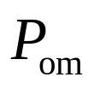
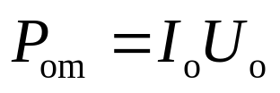

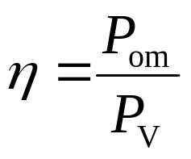
8.1 概述
8.1.1 功率放大电路的特点
一、主要技术指标
1. 最大输出功率
2. 转换效率
最大输出功率与直流电源提供的功率之比为效率。

Slide 3
二、功率放大电路中的晶体管
要求晶体管的集电极电流最大时接近I_{CM}，管压降最大时接近反向击穿电压U_{(BR)CEO}， 集电极消耗功率最大时接近P_{CM} 。即晶体管工作极限状态。
三、功率放大电路的分析方法
图解法，引入适当的交流负反馈，改善输出波形

Slide 4
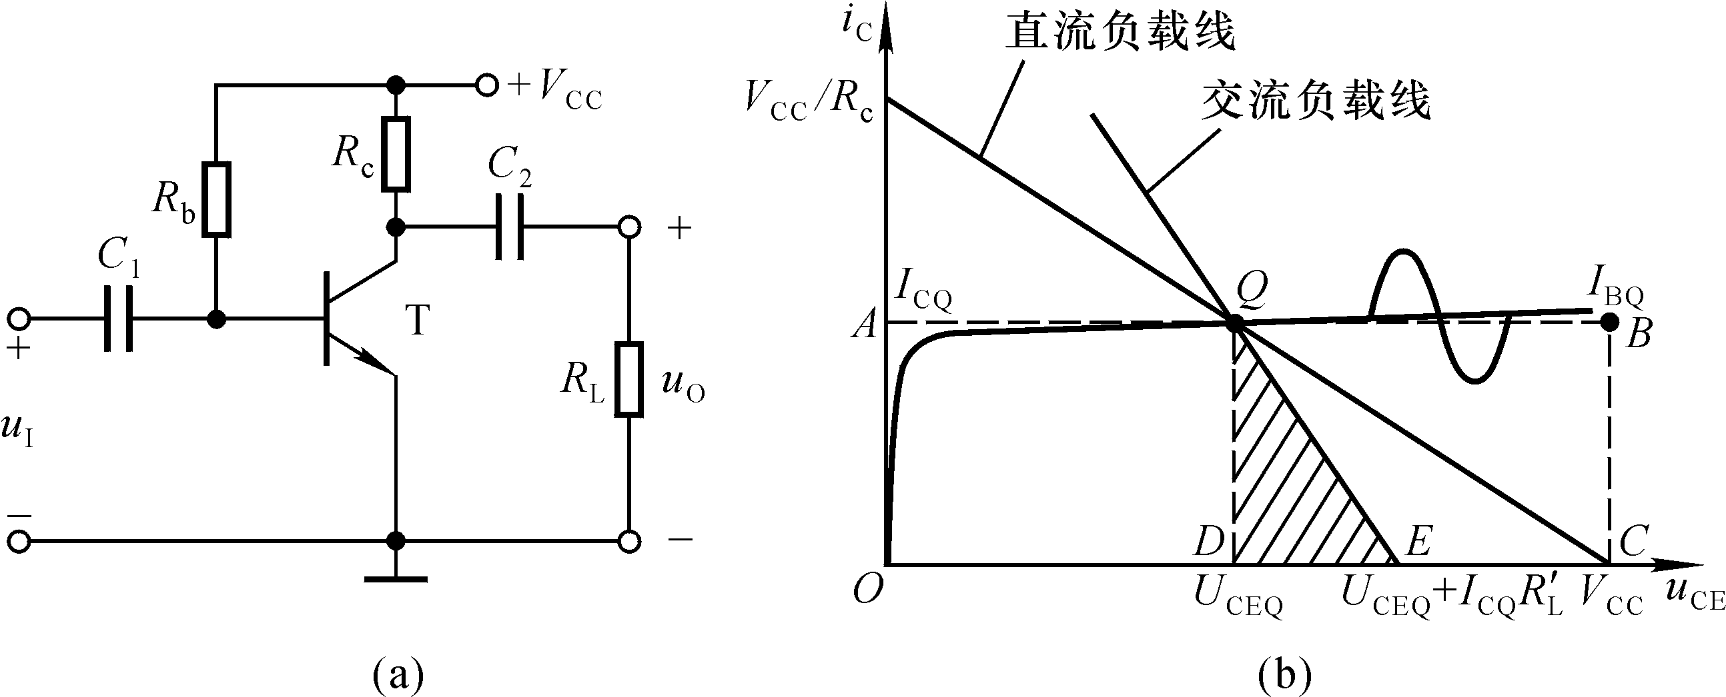
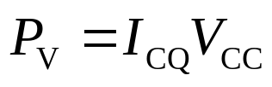
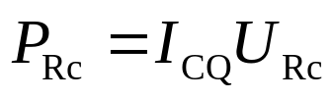
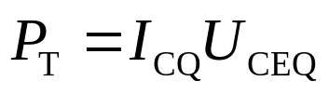
8.1.2 功率放大电路的组成
一、共射电路是否可以用作功率放大器
静态时，
直流电源提供的功率为ABCO面积
电阻的功率损耗为QBCD面积
管子的功率损耗为AQDO面积。

Slide 5
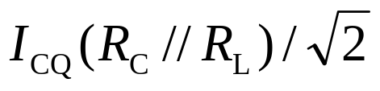
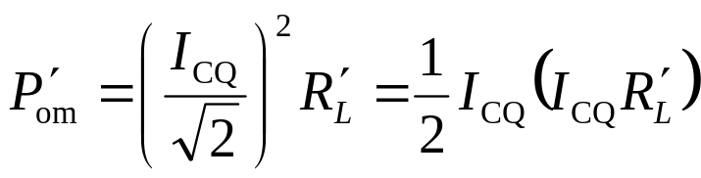


动态时，
为输出电压的有效值；
获得最大交流功率为
其功率为QED面积。
可见，负载上的

Slide 6
对功率放大电路的要求：
1.输出功率尽可能大:在电源电压一定的情况下，最大不失真输出电压最大。
2. 效率尽可能高: 电路损耗的直流功率尽可能小，静态时功放管的集电极电流近似为0。

Slide 7
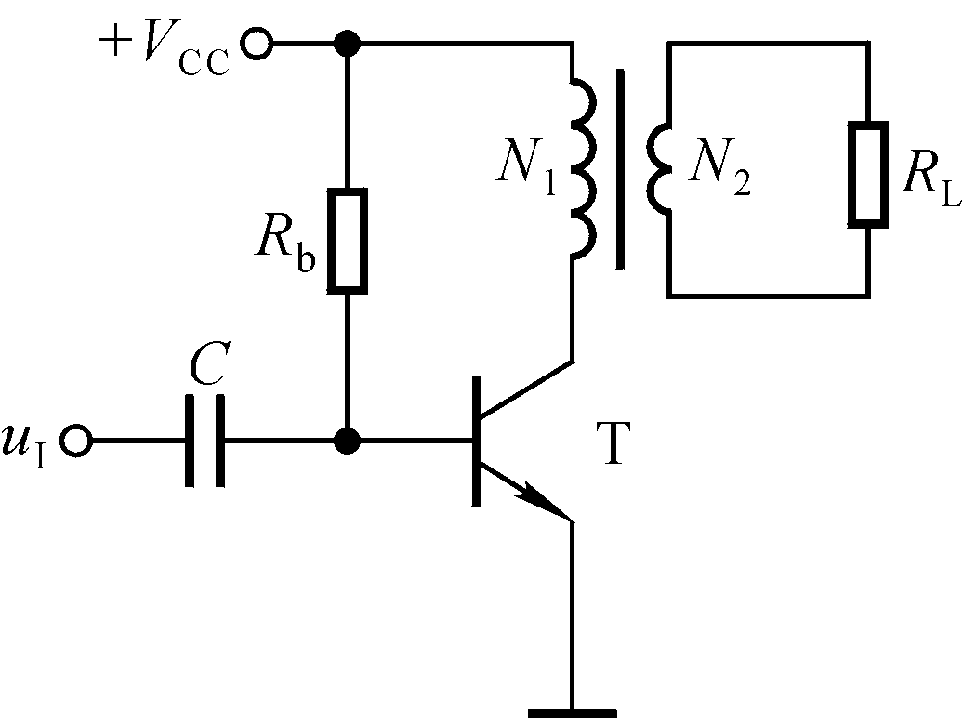
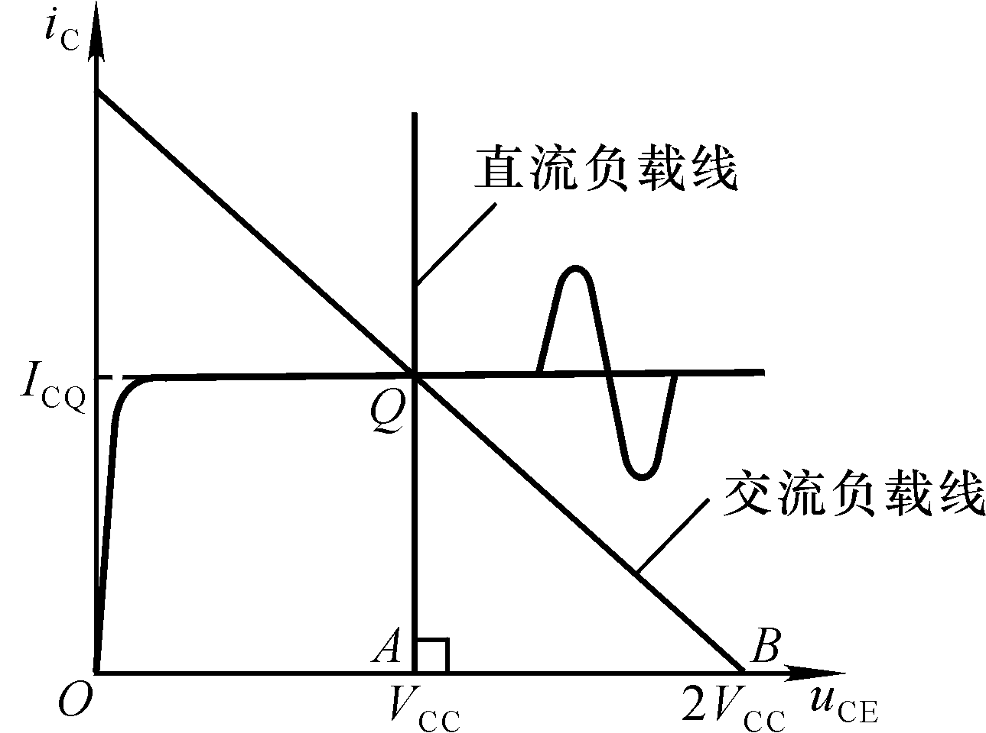
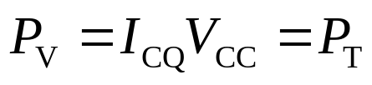
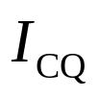
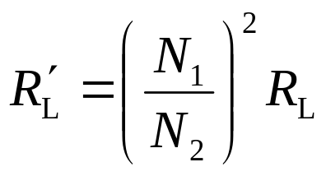

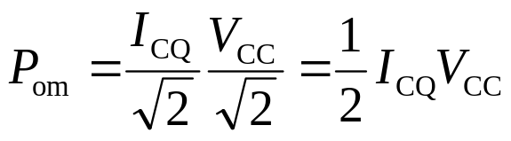
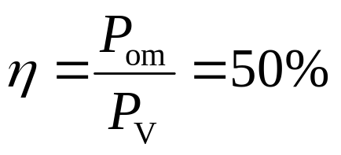
二、 变压器耦合功率放大电路
静态时，
直流电源提供的功率全部消耗在管子上
动态时，
等效负载中交流电流最大幅值为
交流电压最大幅值为
理想变压器情况下，最大输出功率为

Slide 8
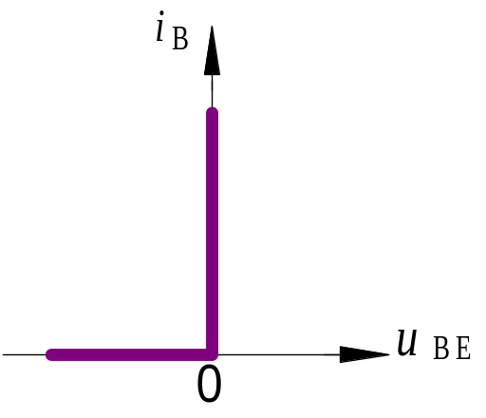
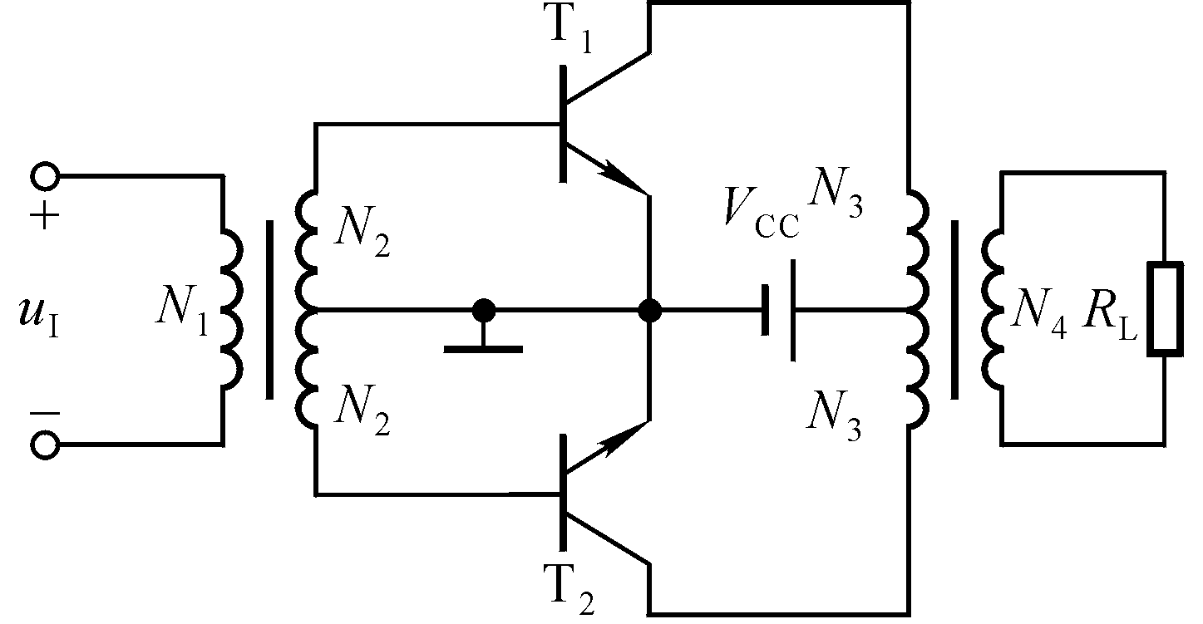

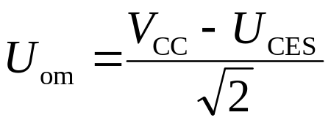
乙类推挽电路
信号的正半周T₁导通、T₂截止；负半周T₂导通、T₁截止。
两只管子交替工作，称为“ 推挽 ”。负载上可获得正弦波。输入信号越大，电源提供的功率也越大。

Slide 9
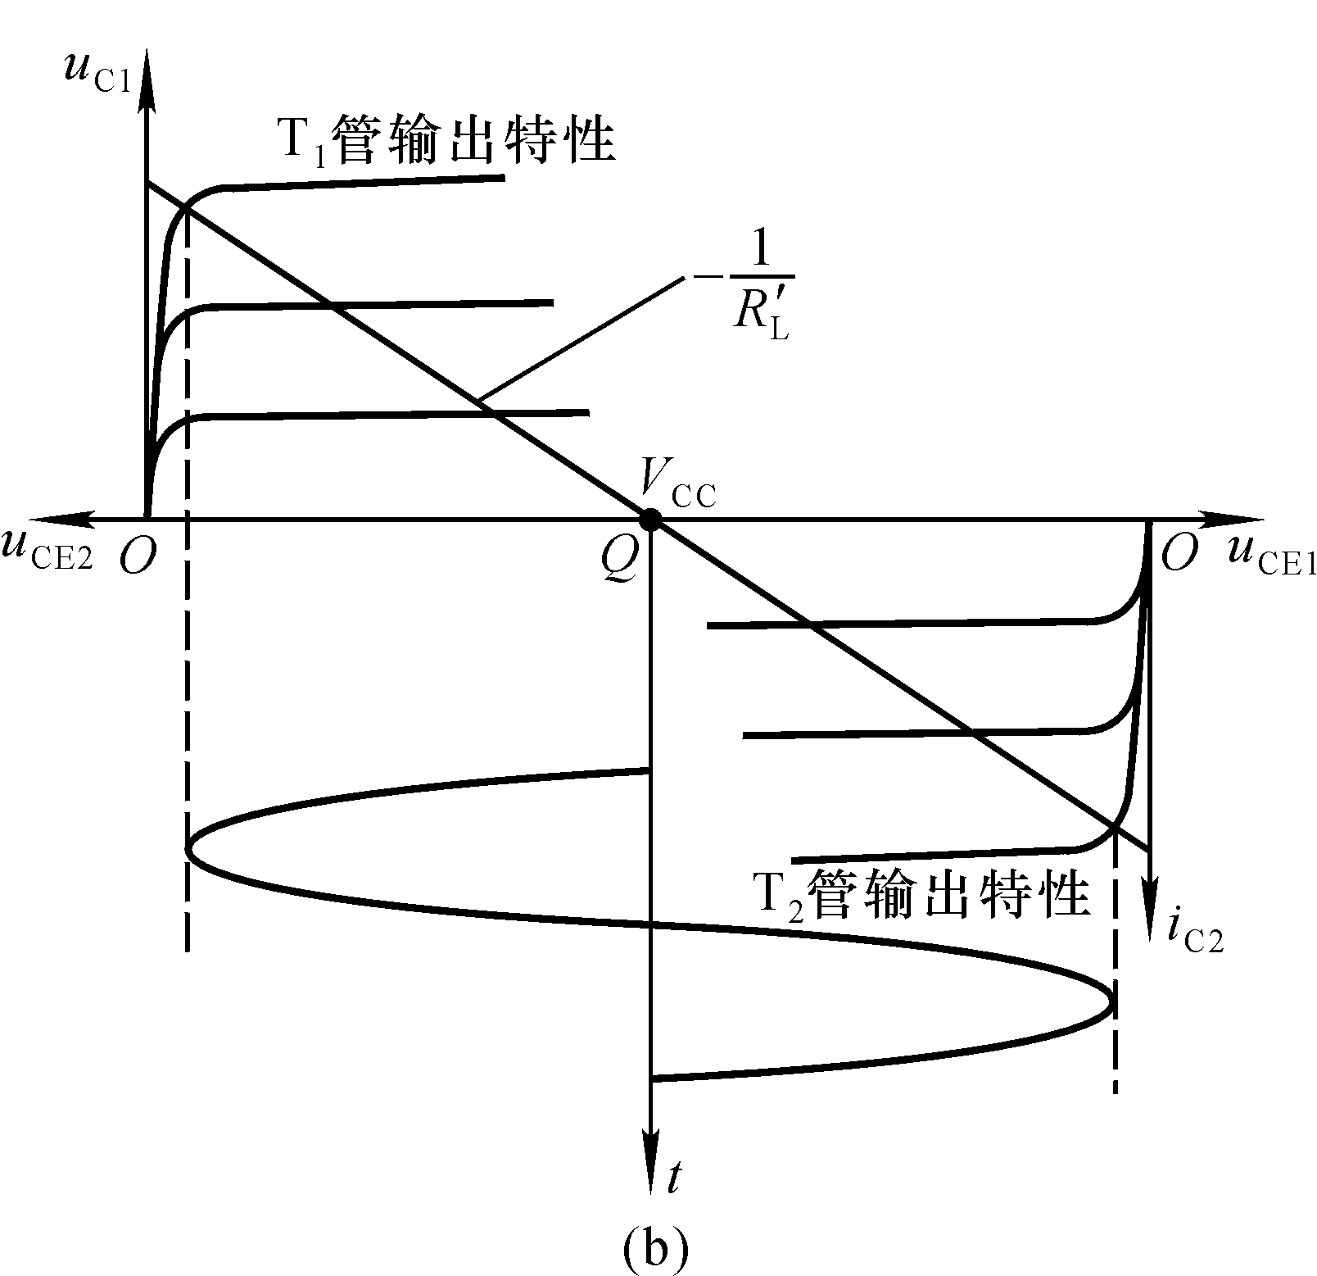

Slide 10
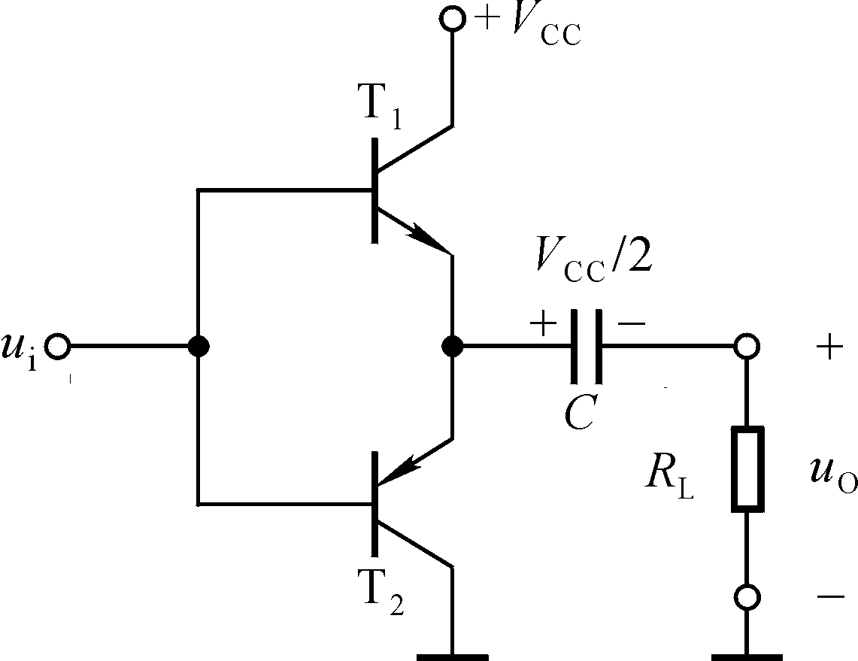

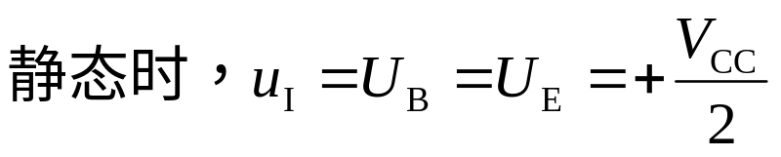
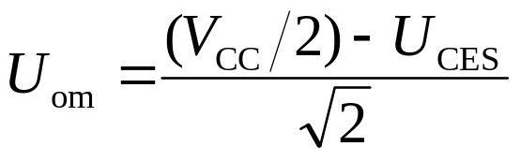
三. OTL 电路（无输出变压器）
因变压器耦合功放笨重、自身损耗大，故选用OTL电路。
输入电压的正半周：
＋V_{CC}→T₁→C→R_{L}→地 C 充电。
输入电压的负半周：
C 的 “＋”→T₂→地→R_{L}→ C “ －” C 放电。
C 足够大，才能认为其对交流信号相当于短路。
OTL电路低频特性差。

Slide 11
四、 OCL电路（无输出电容）
静态时，U_{EQ}＝ U_{BQ}＝0。
输入电压的正半周：
＋V_{CC}→T₁→R_{L}→地
输入电压的负半周：
地→R_{L} →T₂ → －V_{CC}
两只管子交替导通，两路电源交替供电，双向跟随。

Slide 12

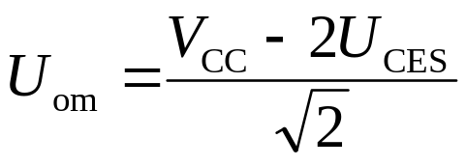
五. BTL 电路（桥式推挽）
①是双端输入、双端输出形式，输入信号、负载电阻均无接地点。
②管子多，损耗大，使效率低。
输入电压的正半周：＋V_{CC}→ T₁ → R_{L}→ T₄→地
输入电压的负半周：＋V_{CC}→ T₂ → R_{L}→ T₃→地

Slide 13
几种电路的比较
变压器耦合乙类推挽：单电源供电，笨重，效率低，低频特性差。
OTL电路：单电源供电，低频特性差。
OCL电路：双电源供电，效率高，低频特性好。
BTL电路：单电源供电，低频特性好；双端输入双端输出。

Slide 14
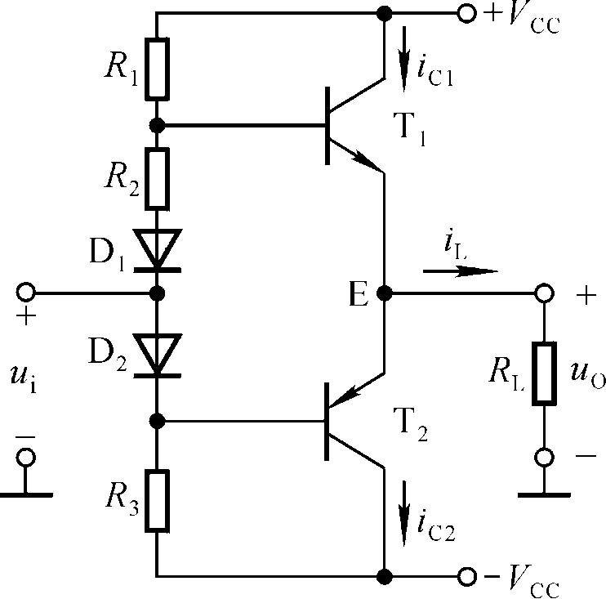
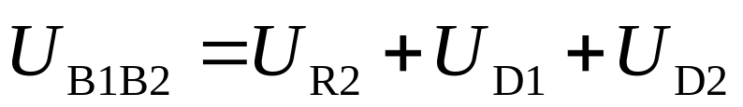
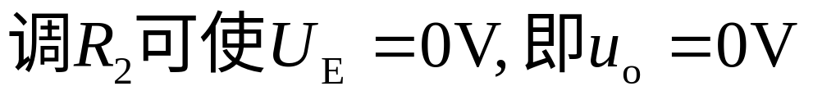
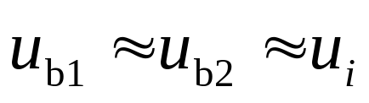
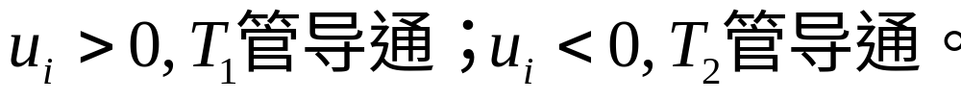
8.2 互补功率放大电路
（以OCL电路为例）
8.2.1 电路的组成
消除交越失真，静态时管子处于微导通状态。
静态时，
动态时，两管基极电位变化近似相等

Slide 15
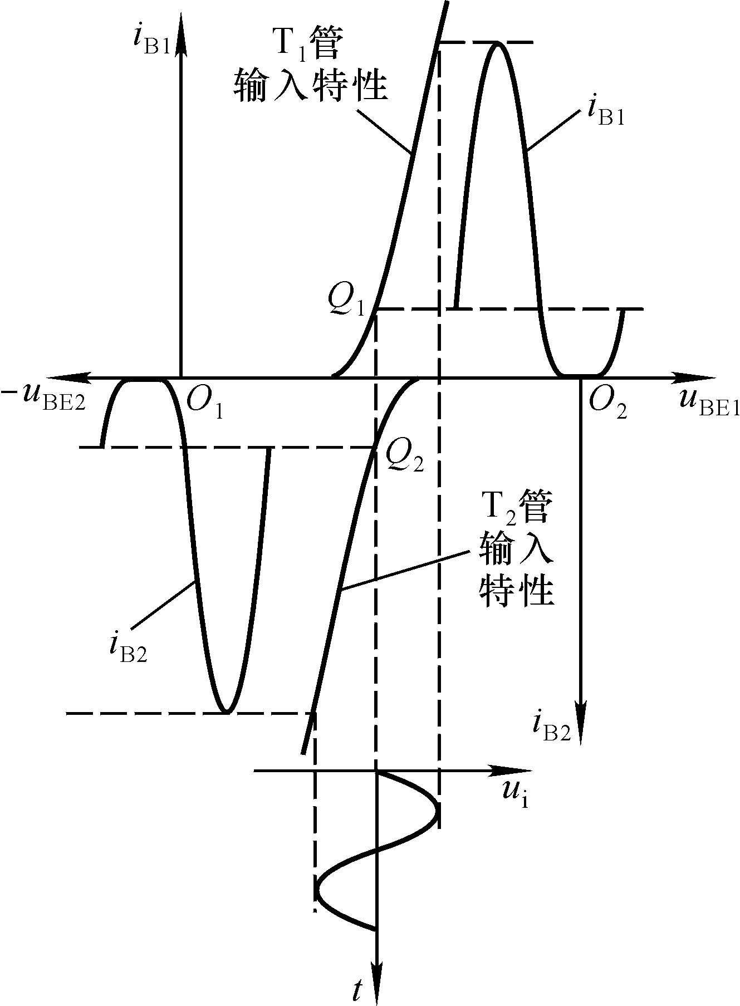

Slide 16
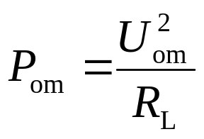
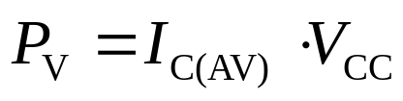
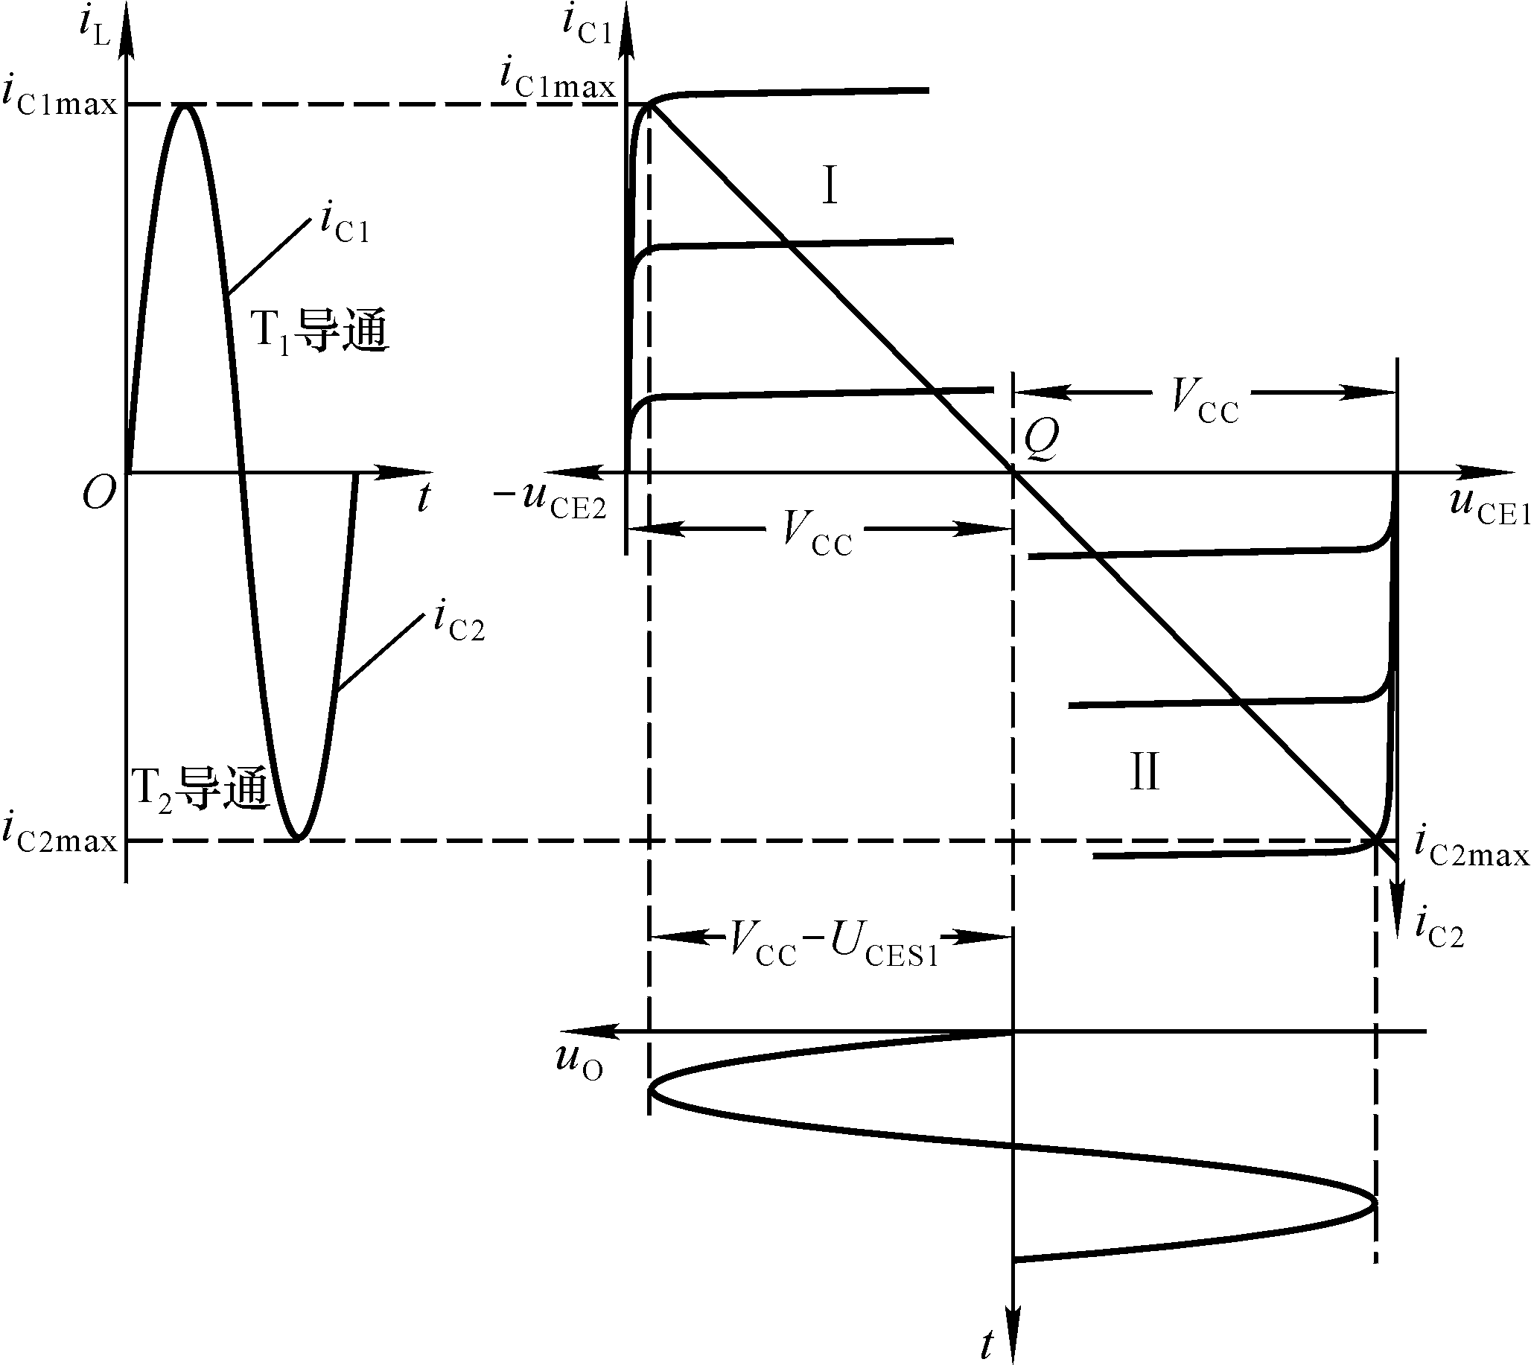

8.2.2 输出功率和效率的求解
在已知R_{L}的情况下，先求出U_{om}，则
然后求出电源的平均功率，
效率

Slide 17

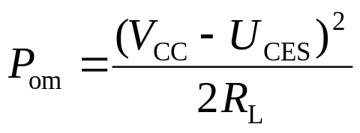
数值较大不可忽略
1. 输出功率
大功率管的U_{CES}常为2~3V。

Slide 18
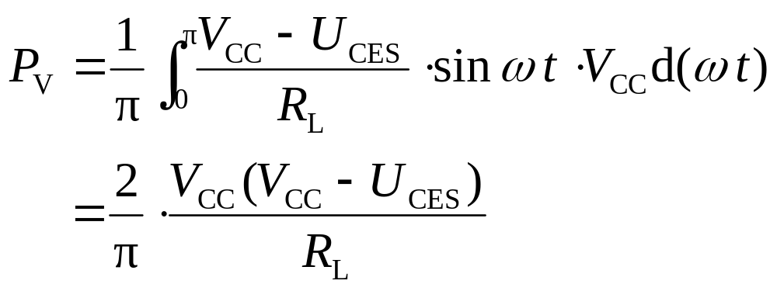

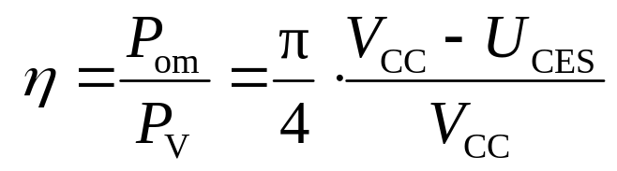
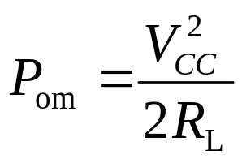
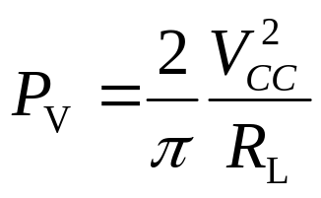
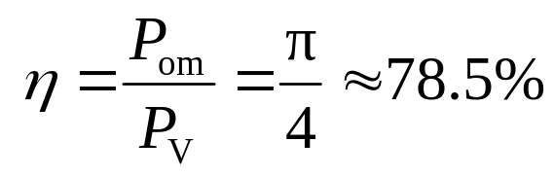
2.效率
平均电流
电源电流
在理想情况下

Slide 19
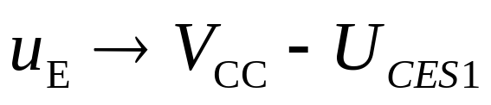
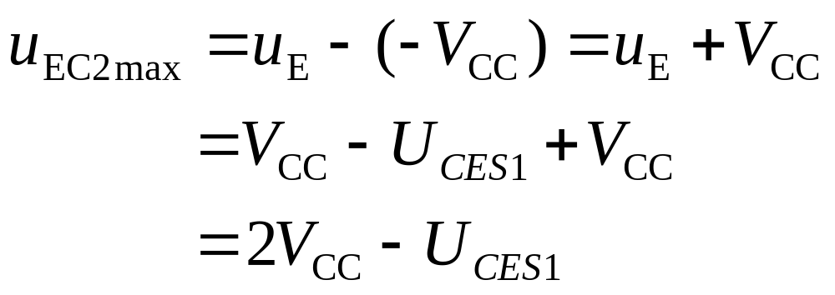
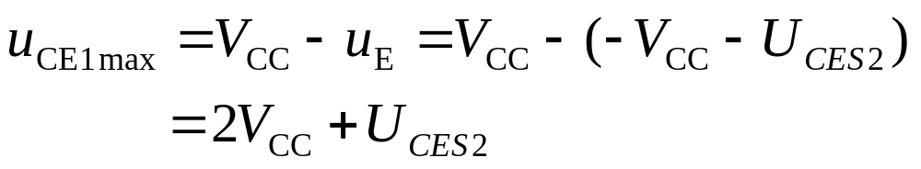
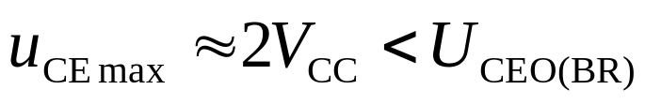
8.2.3. 晶体管的极限参数
一、最大管压降

Slide 20
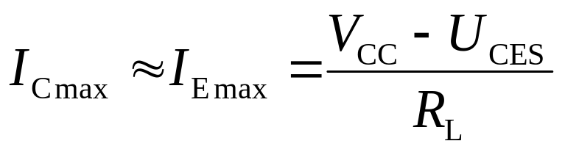
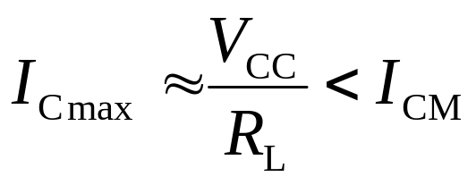
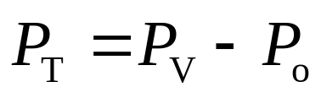
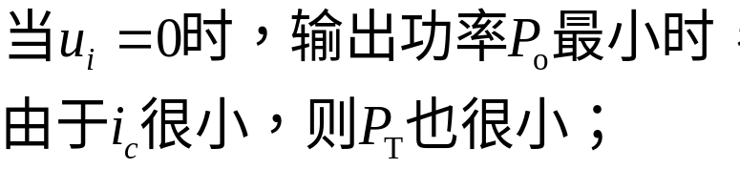

二、集电极最大电流
三、集电极最大功耗
管子的功耗为
管耗什么时候最大呢？

Slide 21
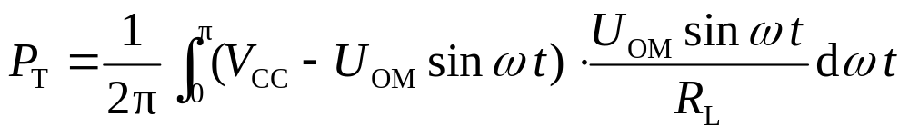
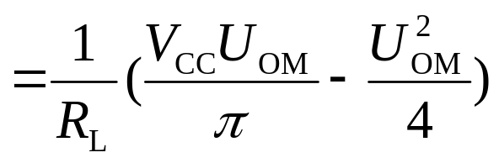
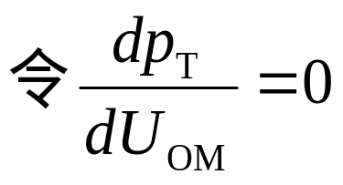


管压降
每个管子功耗与输出电压峰值的关系为
发射极电流
P_{T}对U_{OM}求导，并令其为0，可得

Slide 22



因此，选择晶体管时，其极限参数

Slide 23


8.4 集成功率放大电路
8.4.1 集成功率放大器的应用
一、LM386（OTL)
调节音量
相位补偿
电压放大倍数为20倍

Slide 24

二、TDA1521（OCL)
输入为2通道，可
作为音响
设备的两个通道。

Slide 25
功率放大电路的基本要求
了解各种功率放大电路的工作原理及其特点，会根据需求选用功放。
会估算功放的最大输出功率和效率。
了解功放管的选择方法及散热条件

Slide 26
第8章
结 束

